Slide 1
Les répétitives
La boucle while

Slide 2
Le while : syntaxe Java
while ( <condition de continuation>){
instruction 1;
instruction 2;
...
instruction N;
}

Slide 3
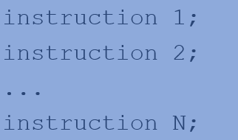
Le while : syntaxe Java
while ( <condition de continuation>){
instruction 1;
instruction 2;
...
instruction N;
}
Le corps de la boucle :
suite d’instructions entre {}

Slide 4
Le while : syntaxe Java
while ( <condition de continuation>){
instruction 1;
instruction 2;
...
instruction N;
}
Le corps de la boucle est répété
tant que cette condition est vraie (true)

Slide 5
Le do while : syntaxe Java
do {
instruction 1;
instruction 2;
...
instruction N;
}while(<condition de continuation>);

Slide 6
Le do while : syntaxe Java
do {
instruction 1;
instruction 2;
...
instruction N;
}while(<condition de continuation>);
Le corps de la boucle :
suite d’instructions entre {}

Slide 7
Le do while : syntaxe Java
do {
instruction 1;
instruction 2;
...
instruction N;
}while(<condition de continuation>);
Le corps de la boucle est répété
tant que cette condition est vraie (true)

Slide 8
while ou do while ?
while ( <condition de continuation>){
instruction 1;
instruction 2;
...
instruction N;
}
D’abord le test
Donc au minimum 0 passage

Slide 9
while ou do while ?
do {
instruction 1;
instruction 2;
...
instruction N;
}while(<condition de continuation>);
D’abord les instructions
Donc au minimum 1 passage

Slide 10
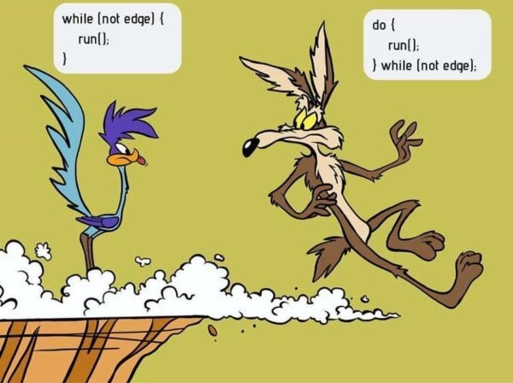
while ou do while ?

Slide 11
Condition d’arrêt – condition de continuation
La condition d’arrêt est plus intuitive à trouver !
La condition de continuation est la négation de la condition d’arrêt.

Slide 12
Condition d’arrêt – condition de continuation
Nous mangerons dehors sauf s’il pleut ou s’il fait trop froid.
Tant qu’il ne pleut pas et qu’il ne fait pas trop froid, nous mangerons dehors

Slide 13
Condition d’arrêt – condition de continuation
Nous mangerons dehors sauf s’il pleut ou s’il fait trop froid.
Tant qu’il ne pleut pas et qu’il ne fait pas trop froid, nous mangerons dehors
LOI DE MORGAN (cfr Math1)

Slide 14
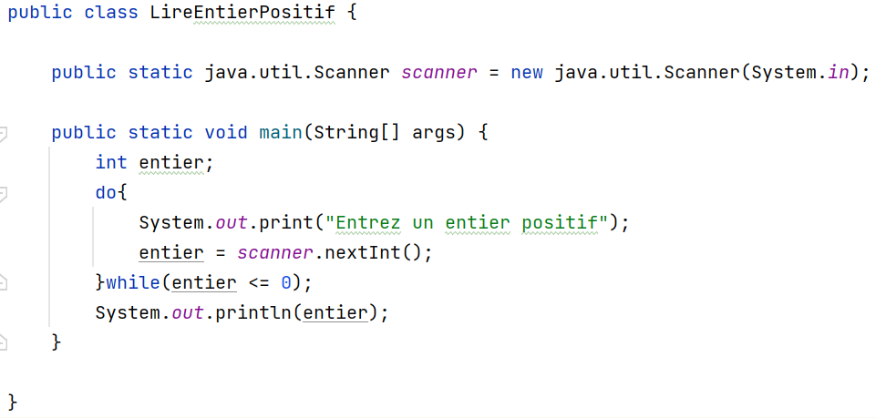
Le (do) while : exemple : classe LireEntierPositif

Slide 15
Le (do) while : exemple : classe LireEntierPositif
int entier;
do{
System.out.print("Entrez un entier positif");
entier = scanner.nextInt();
}while(entier <= 0);
System.out.println(entier);

Slide 16
Le (do) while : exemple : classe LireEntierPositif
int entier;
do{
System.out.print("Entrez un entier positif");
entier = scanner.nextInt();
}while(entier <= 0);
System.out.println(entier);
Au moins 1 lecture !
→ do while

Slide 17
Le (do) while : exemple : classe LireEntierPositif
int entier;
do{
System.out.print("Entrez un entier positif");
entier = scanner.nextInt();
}while(entier <= 0);
System.out.println(entier);
Condition d’arrêt : entier > 0
Condition de continuation : !(entier > 0)

Slide 18
Le (do) while : exemple : classe LireEntierPositif
int entier;
do{
System.out.print("Entrez un entier positif");
entier = scanner.nextInt();
}while(entier <= 0);
System.out.println(entier);
Condition d’arrêt : entier > 0
Condition de continuation : !(entier > 0)

Slide 19
Le (do) while : exemple : classe LireEntierPositif
int entier;
do{
System.out.print("Entrez un entier positif");
entier = scanner.nextInt();
}while(entier <= 0);
System.out.println(entier);
Condition d’arrêt : entier > 0
Condition de continuation : !(entier > 0)

Slide 20

Le (do) while : exemple : classe LireEntierPositif
int entier;
while(entier <= 0){
System.out.print("Entrez un entier positif");
entier = scanner.nextInt();
}
System.out.println(entier);

Slide 21
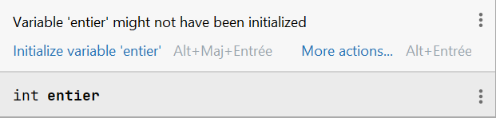
Le (do) while : exemple : classe LireEntierPositif
int entier;
while(entier <= 0){
System.out.print("Entrez un entier positif");
entier = scanner.nextInt();
}
System.out.println(entier);

Slide 22
Le (do) while : exemple : classe LireEntierPositif
int entier = -4567;
while(entier <= 0){
System.out.print("Entrez un entier positif");
entier = scanner.nextInt();
}
System.out.println(entier);
La boucle do while est plus adaptée!
La boucle while exige une initialisation bidon
Un négatif quelconque

Slide 23
Le (do) while : exemple : classe LireEntierPositif
int entier = 0;
while(entier <= 0){
System.out.print("Entrez un entier positif");
entier = scanner.nextInt();
}
System.out.println(entier);
La boucle do while est plus adaptée!
La boucle while exige une initialisation bidon
0 peut également convenir

Slide 24
For ? While ? Do while ?
→ Semaine 6
Chacun doit trouver son style de programmation !

Slide 25
Sortie prématurée
→ Semaine 6
Chacun doit trouver son style de programmation !

Slide 26
Sortie prématurée
→ Semaine 6
CONTRAINTE :
Pas de sortie prématurée pour les exercices des semaines 4 et 5 !

